Slide 1
Sinh hoạt học thuật học phần Big data
ĐẠI HỌC KINH DOANH VÀ CÔNG NGHỆ HÀ NỘI
KHOA CNTT

Slide 2
CHƯƠNG 1: Tập dữ liệu lớn
Tổng quan về dữ liệu lớn
Lược sử hình thành & Khái niệm chung
Xu hướng Ứng dụng thực tế dữ liệu lớn
Khoa học dữ liệu và thách thức
4 dạng thức nghiên cứu khoa học
Sự bùng nổ dữ liệu và giải pháp
Phương thức - Công nghệ mới để xử lý dữ liệu
Thu thập (acquire)
Tổ chức (organize)
Phân tích (analyze)
Quyết định (decide)

Slide 3
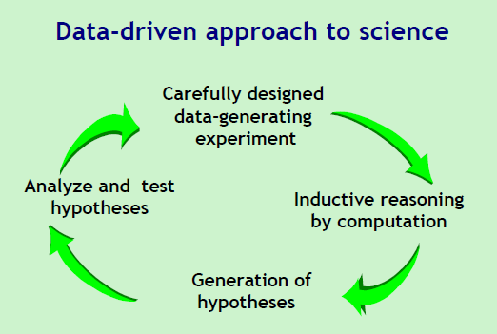
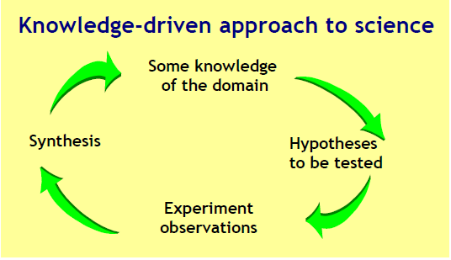
Khoa học dữ liệu:
Làm khoa học dựa vào dữ liệu, nhằm tìm tri thức từ dữ liệu.
Cách truyền thống nhằm kiểm chứng các giả thiết có được từ trên tri thức đã biết.

Slide 4
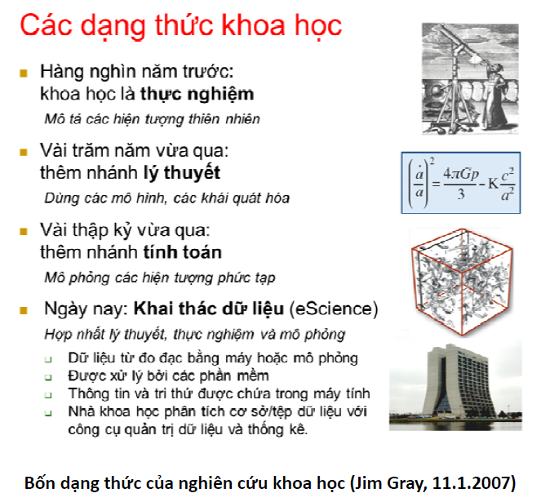
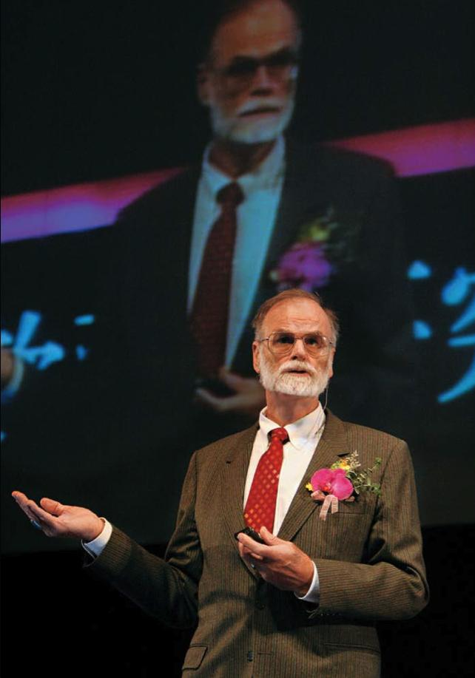
Jim Gray (1944‐2007)

Slide 5
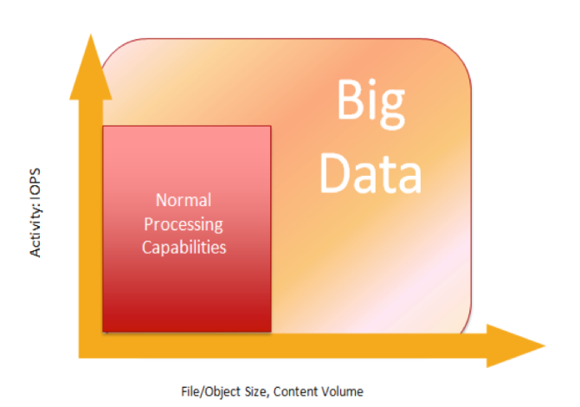
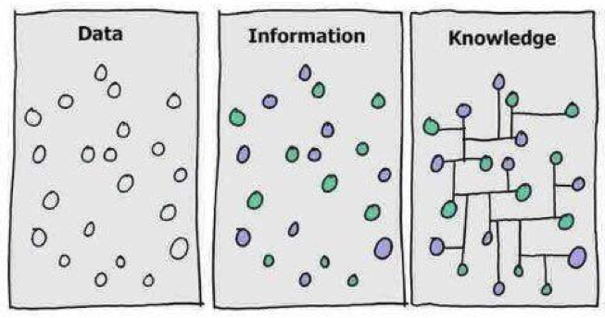
Big data là gì?
Dữ liệu lớn nói về các tập dữ liệu rất lớn và/hoặc rất phức tạp, vượt quá khả năng xử lý của các kỹ thuật IT truyền thống
Data
information
knowledge

Slide 6
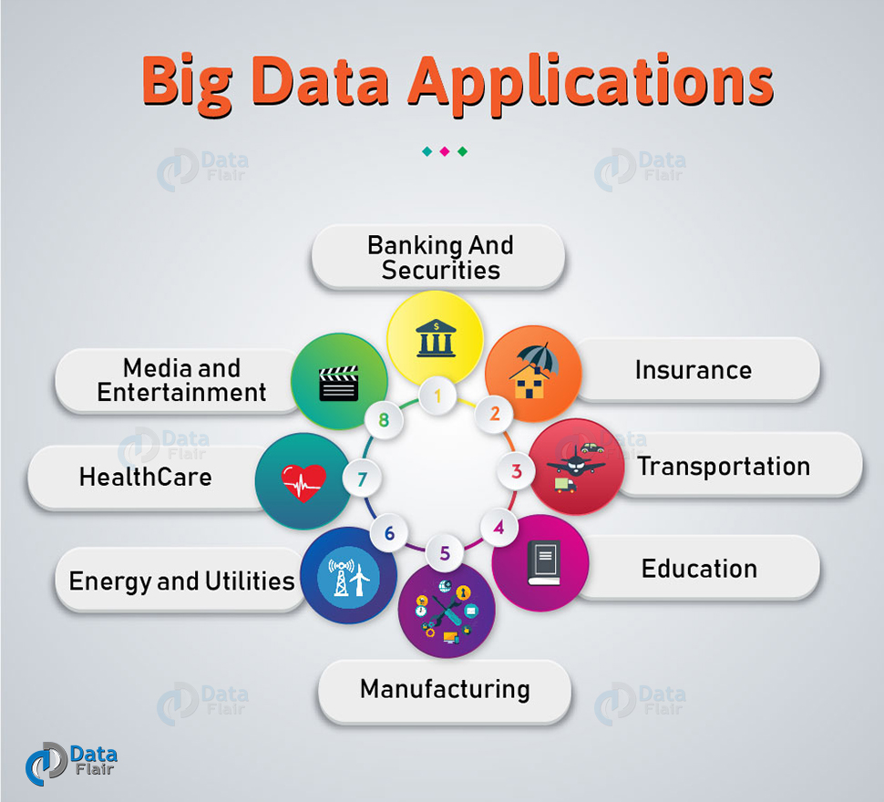
Big Data và ứng dụng
Phát triển sản phẩm – Các mô hình dự đoán được xây dựng cho những sản phẩm mới và các dịch vụ dựa trên các đặc tính chủ chốt của quá khứ và hiện tại cùng với mô hình dựa trên mối quan hệ giữa các đặc tính và thành công về thương mại của các phương án được đưa ra.
Bảo trì dự đoán – Bằng cách sử dụng dữ liệu có cấu trúc để phân tích các dấu hiệu hiện tại để dự báo về các trục trặc tiềm ẩn trước khi nó xảy ra để bảo trì trước khi có sự cố kỹ thuật.
Trải nghiệm khách hàng – Thu thập insight bằng cách sử dụng dữ liệu từ các mạng xã hội, các lượt truy cập web, bản ghi cuộc gọi, và các nguồn khác để cải thiện trải nghiệm tương tác của khách hoàng và tối đa hóa các giá trị mà doanh nghiệp cung cấp.

Slide 7
Big Data và ứng dụng của nó
Gian lận và Tuân thủ – Big Data có thể giúp doanh nghiệp nhận dạng các hành vi trong dữ liệu mà có thể chỉ ra gian lận. Nó cũng cho phép một lượng lớn thông tin được tổng hợp lại và báo cáo thường xuyên để xử lý nhanh chóng và dễ dàng hơn.
Machine Learning – máy móc giờ đây có thể được dạy học thay vì lập trình thông thường và Big Data luôn sẵn sàng để huấn luyện các mô hình machine learning.
Hiệu quả hoạt động – Big Data cho phép phân tích và đánh giá hoạt động sản xuất cùng với phản hồi của khách hàng, các thống kê, và các nhân tố khác. Điều này có thể giảm thiểu sự ngưng trệ sản xuất và dự đoán các nhu cầu trong tương lai.
Đổi mới phương thức vận hành – Big Data giúp các doanh nghiệp đổi mới bằng cách nghiên cứu sự phụ thuộc lẫn nhau tồn tại giữa con người, các tổ chức, và các chủ thể. Thông tin này có thể được xử lý và những cách sử dụng insight mới có thể được tìm ra.

Slide 8
CHƯƠNG 2: Thu thập Tập dữ liệu lớn
Thu thập dữ liệu
Dữ liệu riêng
Dữ liệu ngoài
Đặc trưng dữ liệu lớn
3V
5V
Làm sạch và tích hợp dữ liệu
Các công cụ tích hợp dữ liệu
Dell Boomi
Snaplogic
Informatica PowerCenter
Oracle Data Integrator 12c
SAP Data Services

Slide 9
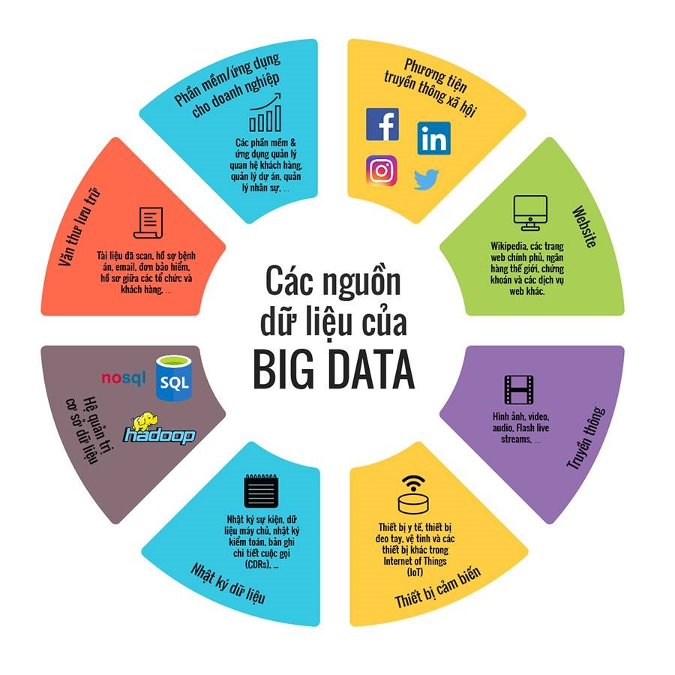
Thu thập dữ liệu
Dữ liệu thu thập từ các nguồn
Truyền thống: thông tin khách hàng, giao dịch…
Thu thập tự động qua cảm biến: thời tiết, nhật ký…
Mạng xã hội: comment trên facebook, twitter…
Thu thập dữ liệu riêng
Dữ liệu giao dịch
Dữ liệu thí nghiệm
Dữ liệu do người dùng tạo ra
Dữ liệu tổng hợp
Tiếp cận nguồn dữ liệu bên ngoài: thứ ta tìm kiếm là các dữ liệu phù hợp, có thể trả lời và hỗ trợ các quyết định

Slide 10
Nguồn dữ liệu bên ngoài
Có nhiều phương án khác nhau giúp tiếp cận các dữ liệu bên ngoài và hiện đang gia tăng hàng ngày. Dữ liệu thu thập từ các nguồn:
Dữ liệu chính phủ Mỹ: www.Data.gov
Dữ liệu Quốc gia Anh: www.Data.gov.uk
Cổng dữ liệu mở Liên minh Châu Âu: www.open-data.europa.eu/en/data
Thống kê tỷ lệ tìm kiếm Google: www.google.com/trends/explore
Thông tin từ bài đăng Facebook Graph: https://developers.facebook.com/docs/graph-api
Dữ liệu bản đồ tương tác, hình ảnh vệ tinh, Street view trên Google Maps www.maps.google.com

Slide 11
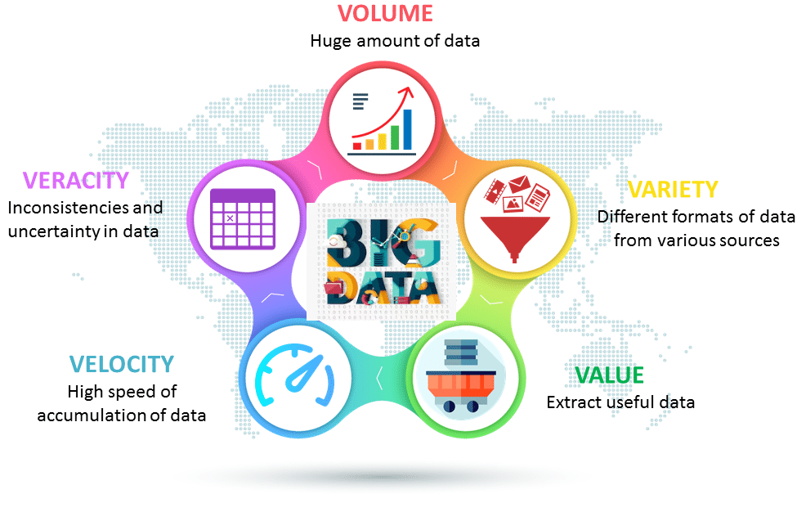
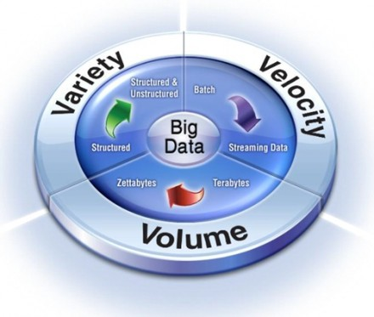
Đặc trưng Dữ liệu lớn
Đặc trưng cơ bản 3V
Volume (Khối lượng)
Velocity (Tốc độ)
Variety (Đa dạng)
Đặc trưng bổ sung → 5V
Veracity (Độ tin cậy/chính xác)
Value (Giá trị)

Slide 12
Đặc trưng Dữ liệu lớn
Volume (Dung lượng) Số lượng dữ liệu được tạo ra và lưu trữ. Kích thước của dữ liệu xác định giá trị và tiềm năng insight- và liệu nó có thể thực sự được coi là dữ liệu lớn hay không.
Variety (Tính đa dạng) Các dạng và kiểu của dữ liệu. Dữ liệu được thu thập từ nhiều nguồn khác nhau và các kiểu dữ liệu cũng có rất nhiều cấu trúc khác nhau.
Velocity (Vận tốc) Trong trường hợp này nghĩa là tốc độ các dữ liệu được tạo ra và xử lý để đáp ứng các nhu cầu và thách thức trên con đường tăng trưởng và phát triển.
Veracity (Tính xác thực) Chất lượng của dữ liệu thu được có thể khác nhau rất nhiều, ảnh hưởng đến sự phân tích chính xác.
Value (Giá trị)
Dữ liệu phải được xử lý bằng các công cụ tiên tiến (phân tích và thuật toán) để cho ra các thông tin có ý nghĩa. Ví dụ, để quản lý một nhà máy phải xem xét cả hai vấn đề hữu hình và vô hình với các thành phần khác nhau. Các thuật toán tạo thông tin phải phát hiện và giải quyết các vấn đề không nhìn thấy được như sự xuống cấp của máy, mài mòn linh kiện, vv. trong nhà máy.

Slide 13
CHƯƠNG 3: Tổ chức lưu trữ dữ liệu
Lưu trữ, phân tích dữ liệu hiện đại
Relational database – CSDL quan hệ
OLAP (Phân tích Trực tuyến)
NoSQL – CSLD phi quan hệ
DFS (Dữ liệu phân tán) - Hadoop
Cluster - Quản trị cơ sở dữ liệu:
Clustering là gì?
Cơ chế hoạt động

Slide 14
Công nghệ Cluster - Quản trị cơ sở dữ liệu
Các máy chủ chính là cơ sở để mạng máy tính hoạt động ổn định. Nếu máy chủ xảy ra sự cố, hoạt động của hệ thống quản trị cơ sở dữ liệu sẽ bị ngưng trệ.Do vậy, chúng ta cần có một giải pháp để đảm bảo cho hệ thống vẫn hoạt động tốt ngay cả khi có sự cố xảy ra đối với máy chủ mạng.
Cluster là gì? Clustering là một kiến trúc nhằm đảm bảo nâng cao khả năng sẵn sàng cho các hệ thống mạng máy tính. Clustering cho phép sử dụng nhiều máy chủ kết hợp với nhau tạo thành một cụm có khả năng chịu đựng hay chấp nhận sai sót (fault-tolerant) nhằm nâng cao độ sẵn sàng của hệ thống mạng.
Cơ chế hoạt động của Cluster

Slide 15
CHƯƠNG 4: Hệ thống Dữ liệu lớn và Điện toán đám mây
Hạ tầng lưu trữ Đám mây
Lợi ích vượt trội của Cloud:
Triển khai hạ tầng nhanh chóng, linh hoạt
Tốc độ xử lý - Độ chính xác
Phân tích theo thời gian thực
Tối ưu chi phí duy trì hoạt động
Lợi thế cạnh tranh đối với Doanh nghiệp
Một số nền tảng Điện toán đám mây hỗ trợ Dữ liệu lớn:
Google
Microsoft
Amazon
Cloudera

Slide 16
Nền tảng hỗ trợ Dữ liệu lớn
 | Google | Microsoft | Amazon | Cloudera
Big data storage | Google cloud services | Azure | S3
MapReduce | AppEngine | Hadoop on Azure | Elastic MapReduce (Hadoop) | MapReduce YARN
Big data analytics | BigQuery | Hadoop on Azure | Elastic MapReduce (Hadoop) | Elastic MapReduce (Hadoop)
Relational database | Cloud SQL | SQL Azure | MySQL or Oracle | MySQL, Oracle, PostgreSQL
NoSQL database | AppEngine Datastore | Table storage | DynamoDB | Apache Accumulo
Streaming processing | Search API | Streaminsight | Nothing prepackaged | Apache Spark
Machine learning | Prediction API | Hadoop + Mahout | Hadoop + Mahout | Hadoop + Oryx
Data import | Network | Network | Network | Network
Data sources | A few sample datasets | Windows Azure marketplace | Public Datasets | Public Datasets
Availability | Some services in private beta | Some services in private beta | Public production | Industries
Software Architecture for Big Data and the Cloud - 1st Edition - June 12, 2017 https://www.elsevier.com/books/software-architecture-for-big-data-and-the-cloud/mistrik/978-0-12-805467-3

Slide 17
CHƯƠNG 5: Phân tích dữ liệu lớn
Hiểu về phân tích dữ liệu lớn
Các loại phân tích Dữ liệu lớn:
1.Descriptive analysis (Phân tích miêu tả)
2.Diagnostic Analysis (Phân tích chẩn đoán)
3.Predictive Analysis (Phân tích dự đoán)
4.Prescriptive Analysis (Phân tích đề xuất)
Các lĩnh vực chính sử dụng phân tích dữ liệu lớn
Ngành Bán lẻ
Lĩnh vực Chế tạo
Chăm sóc sức khỏe
Ngành Năng lương
…

Slide 18
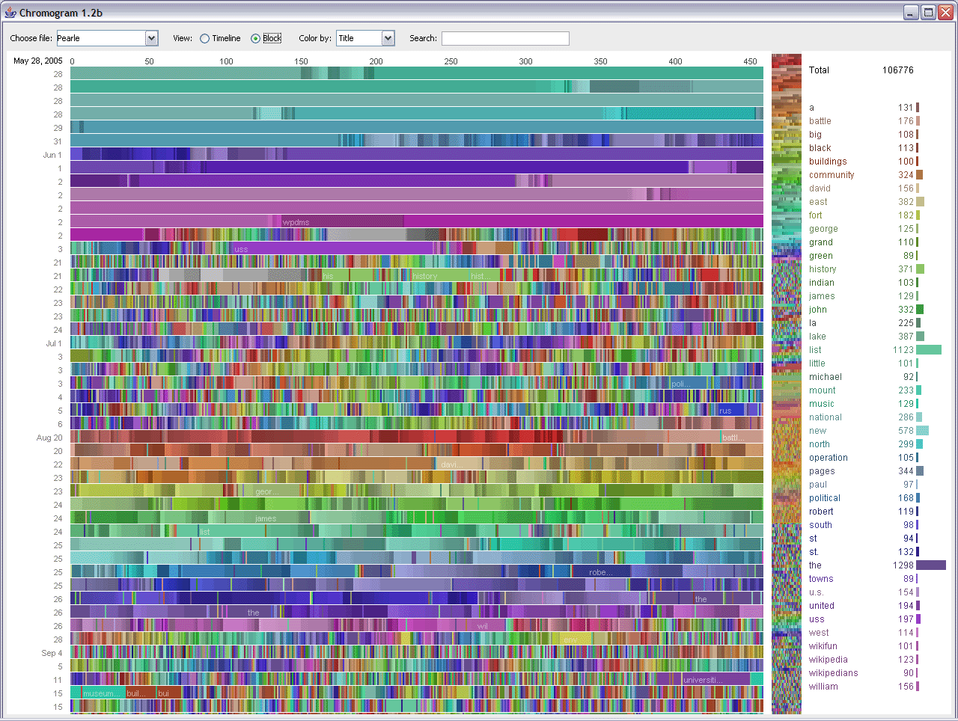
Hình ảnh trực quan của sửa đổi trên Wikipedia hằng ngày được tạo ra bởi IBM. Với kích cỡ vài terabyte, các văn bản và hình ảnh trên Wikipedia là một ví dụ của dữ liệu lớn.

Slide 19
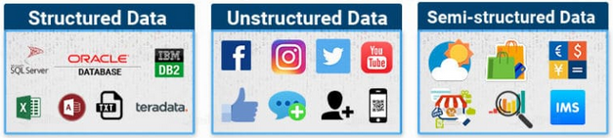
Phân tích dữ liệu lớn
Phân tích dữ liệu lớn là một quy trình hoàn chỉnh kiểm tra các tập hợp dữ liệu lớn thông qua các công cụ và quy trình khác nhau để khám phá các mẫu chưa biết, mối tương quan ẩn, xu hướng có ý nghĩa và các thông tin chi tiết khác để đưa ra quyết định dựa trên dữ liệu nhằm theo đuổi mục tiêu tốt hơn các kết quả.

Slide 20
CHƯƠNG 6: Công nghệ phân tích
Bộ công cụ phân tích dữ liệu lớn
Công nghệ Apache Hadoop
Giới thiệu Hadoop
Kiến trúc Hadoop
Công nghệ Apache Spark
Giới thiệu Spark
Thành phần Spark
Công nghệ khác

Slide 21
Công nghệ Apache Hadoop
HADOOP là gì?
Hadoop là một Apache framework nguồn mở viết bằng Java cho phép phát triển các ứng dụng phân tán có cường độ dữ liệu lớn một cách miễn phí. Nó được thiết kế để mở rộng quy mô từ một máy chủ đơn sang hàng ngàn máy tính khác có tính toán và lưu trữ cục bộ.
Hadoop được phát triển dựa trên ý tưởng từ các công bố của Google về mô hình Map-Reduce và hệ thống file phân tán Google File System (GFS). Và có cung cấp cho chúng ta một môi trường song song để thực thi các tác vụ Map-Reduce.
Nhờ có cơ chế streaming mà Hadoop có thể phát triển trên các ứng dụng phân tán bằng cả java lẫn một số ngôn ngữ lập trình khác như C++, Pyhthon, Pearl,...
Kiến trúc của Hadoop
HDFS (Hadoop Distributed File System): lớp lưu trữ
Map-Reduce: lớp xử lý dữ liệu
YARN (Yet-Another-Resource-Negotiator): lớp quản lý tài nguyên
Tham khảo: http://hadoop.apache.org/docs/current/index.html

Slide 22
Công nghệ Apache Spark
SPARK là gì?
Apache Spark là một framework mã nguồn mở tính toán cụm, được phát triển sơ khởi vào năm 2009 bởi AMPLab. Sau này, Spark đã được trao cho Apache Software Foundation vào năm 2013 và được phát triển cho đến nay.
Spark cho phép xử lý dữ liệu theo thời gian thực, vừa nhận dữ liệu từ các nguồn khác nhau đồng thời thực hiện ngay việc xử lý trên dữ liệu vừa nhận được ( Spark Streaming).
Thành phần của Spark
Spark Core,
Spark Streaming,
Spark SQL,
Mllib
GraphX
Tham khảo: https://spark.apache.org/

Slide 23

Công nghệ khác
Có rất nhiều công nghệ mới được phát triển để giải quyết vấn đề lưu trữ và xử lý Big Data
Apache Storm
Apache Cassandra
MongoDB
Kafka

Slide 24
NỘI DUNG KHỞI NGHIỆP
Sinh viên ngành Phân tích Dữ liệu lớn (Big Data) làm gì ?
Ứng dụng Dữ liệu lớn cho các Danh nghiệp vừa, nhỏ để theo kịp cạnh tranh.
Xây dựng chiến lược dữ liệu
Thu thập dữ liệu riêng
Tiếp cận dữ liệu ngoài
Phân tích dữ liệu
Trực quan hóa dữ liệu
Phát triển kinh doanh cho việc sử dụng dữ liệu lớn
Đưa ra quyết định, biến đổi kinh doanh với dữ liệu lớn

Slide 25
Một số chứng chỉ nghành Big Data
Những doanh nghiệp đang hoạt động trong lĩnh vực Big Data đang ngày càng phát triển mạnh mẽ. Người có chứng chỉ phải thi và cập nhật bổ sung định kỳ để đảm bảo theo kịp kiến thức và những kỹ năng vẫn đáp ứng được nhu cầu công việc
Bằng CCAH – Cloudera Certified Administrator for Apache Hadoop
CCP: DS, hay Cloudera Certified Professional: Data Scientist certification
CCP: Data Engineer – Cloudera Certified Professional Data Engineer certificate
EMCDSA – EMC Data Scientist Associate certification
CAP – Certified Analytics Professional certification
HP Vertica Big Data: ASE, HP Vertica Big Data Accredited Solutions Expert certification
Big Data & Analytics V1
OBI - Oracle Business Intelligence: Foundation Suite 11g
SAS Certifications
MCSE: Business Intelligence
Data Mining and Applications Graduate Certificate

Slide 26

Big Data

